Slide 1
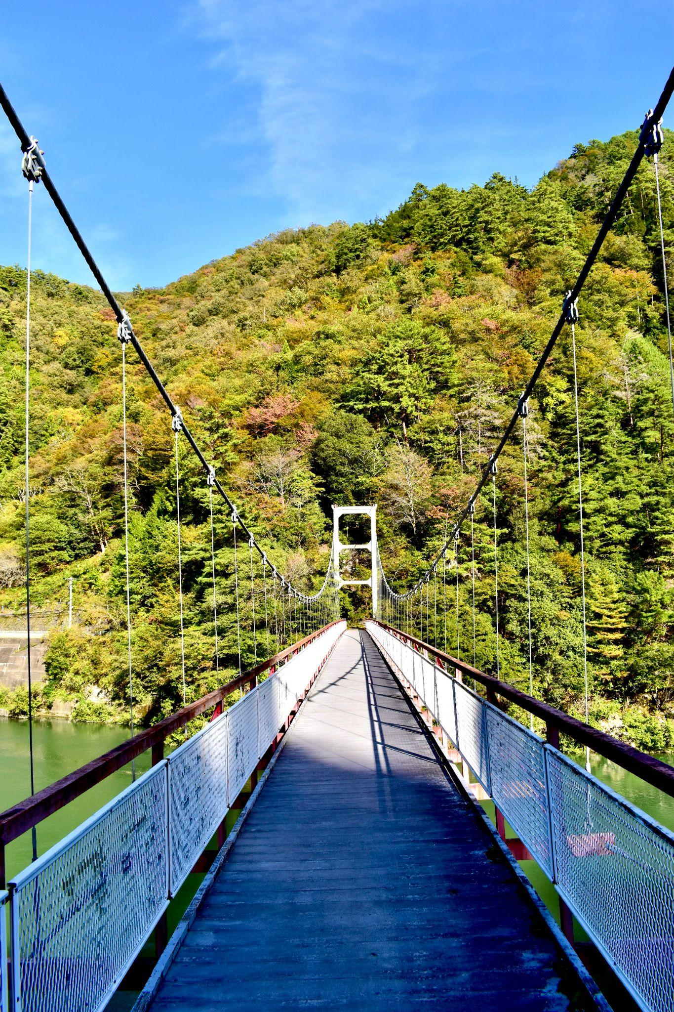
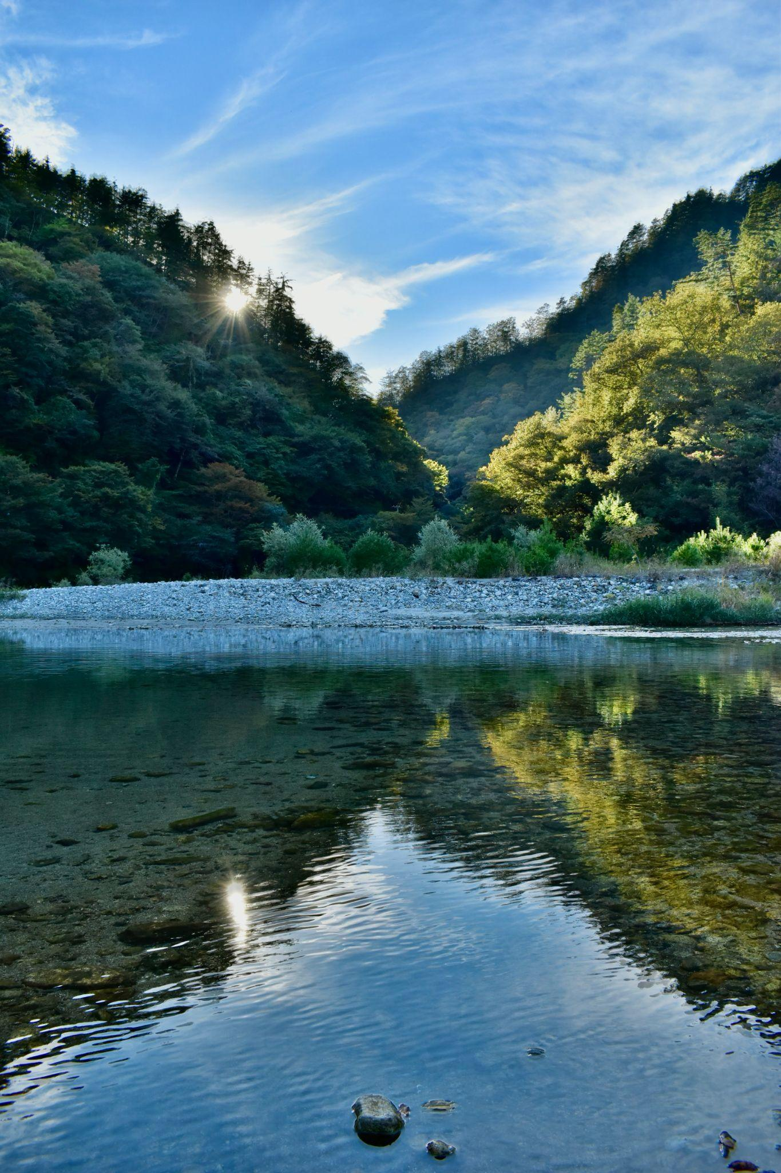
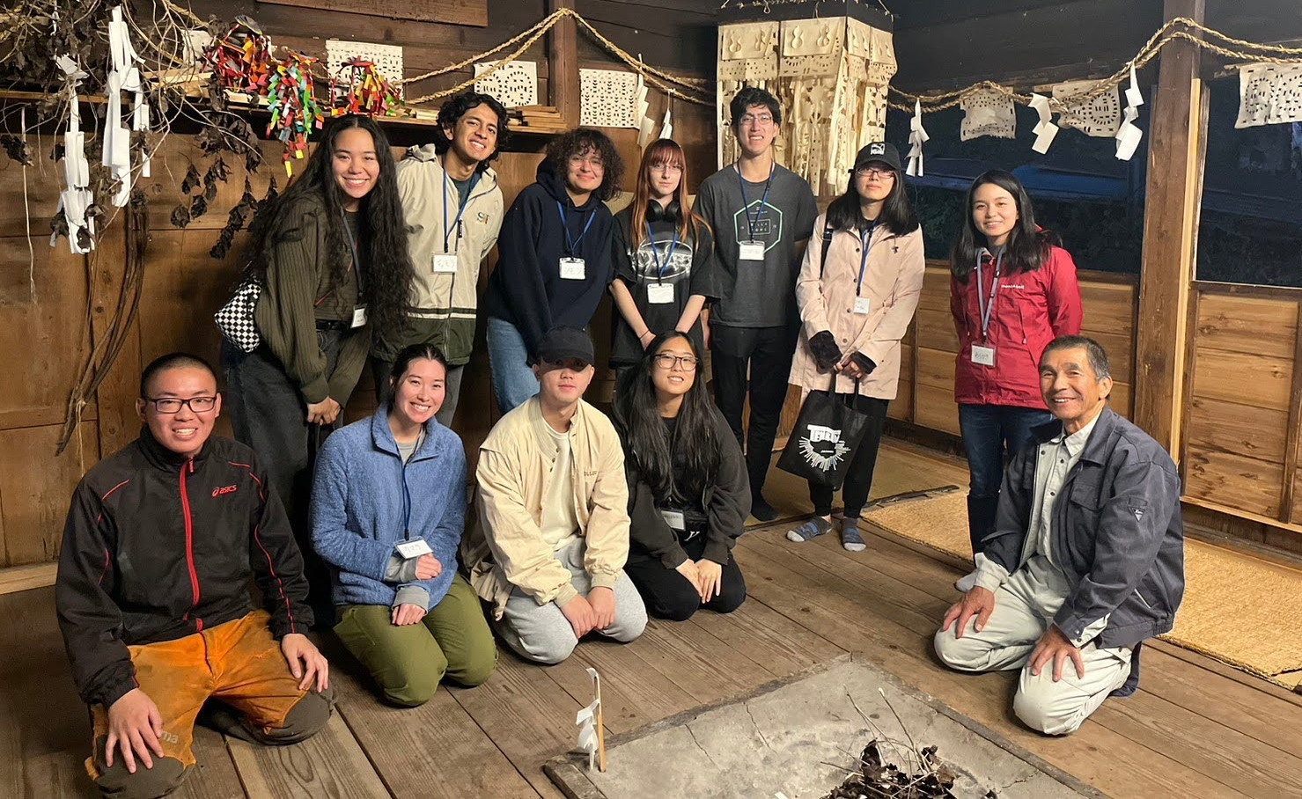
ニリポール・アンディ
のどか
都市の喧噪から離れた静かな場所であり、自然や地元のコミュニティの交流を通してのどかな環境を楽しんだ
伝統
天龍村の独特であり伝統的な文化やお祭りについて教えてもらっただけではなく、体験することもできた
親切心
たった２日間だったのに、村の皆様の親切心を本当に感じた

Slide 2
活動の振り返り
天龍村では、素敵な自然環境と調和する生活・地域での協力・伝統文化と風習を大切にすることを学んだ
のどかな自然（川、森、星空など）・天龍村の住民の親切さと温かさ・長い歴史を持つ伝統（祭り、食べ物など）
天龍村の皆様へ、心からの感謝を述べたいです。薪割り、料理、会話を通して、皆様の親切さに触れ、天龍村での滞在が忘れられなく、これからもその思い出を大切にしていきます。大変お世話になりました。本当にありがとうございました。

